Slide 1
Rob Gonçalves
New Moon Eclipsed

Slide 2
Universidade de São Paulo
Faculdade de Medicina de Ribeirão Preto
Departamento de Patologia e Medicina Legal
PATOLOGIA NUTRICIONAL
DESVITAMINOSES
saudecompersonal.blogspot.com
Edson Garcia Soares
FMRP/USP

Slide 3
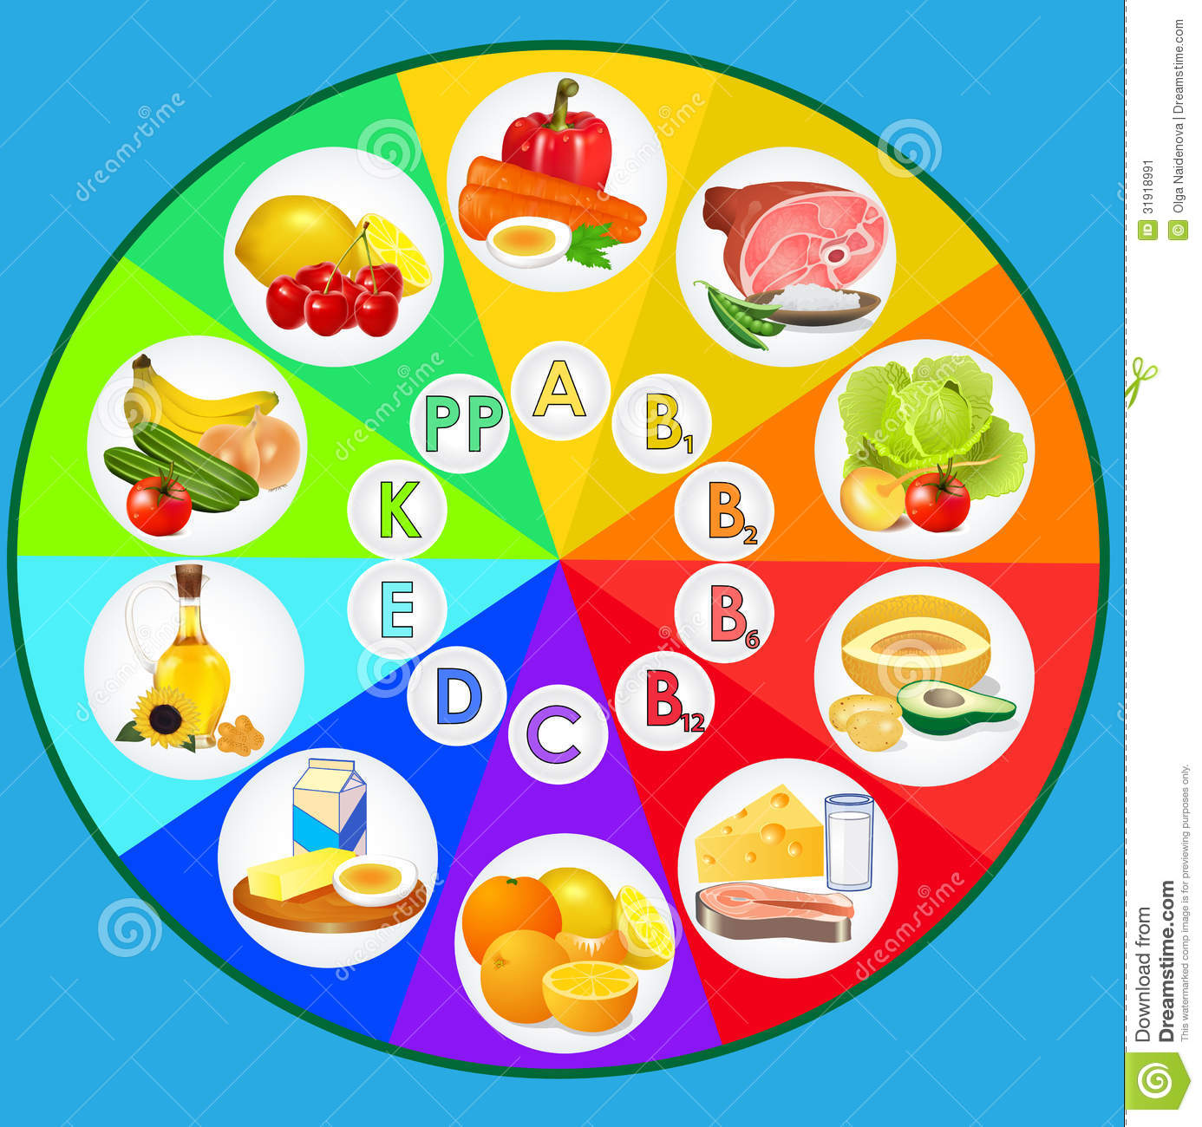
DESVITAMINOSES
CONCEITO DE VITAMINAS
As vitaminas são compostos orgânicos essenciais na participação de reações metabólicas responsáveis pelo funcionamento adequado do organismo. Elas atuam diretamente, ou associadas a minerais, como coenzimas ou como grupo prostético de enzimas responsáveis por reações químicas essenciais. Elas são obtidas pelos alimentos ou por medicamentos. Elas não contribuem para o aumento da massa corporal por não serem fontes de calorias
Vannucchi H. Hipovitaminoses: Fisiopatologia e Tratamento. In: Vannucchi H, Marchini JS. Nutrição Clínica. Rio de Janeiro, Guanabara Koogan, 2007: p. 109-36.
pt.dreamstime.com
Casimir Funk (1884-1967): vitaminas (aminas vitais)

Slide 4
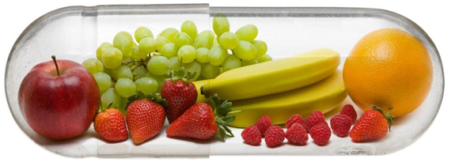
DESVITAMINOSES
VITAMINAS
vitaminas lipossolúveis: A, D, E e K
vitaminas hidrossolúveis: B1 (tiamina), B2 (riboflavina), niacina, B6 (piridoxina), B12, C, folato, ácido pantotênico e biotina
lipossolúveis: mais facilmente estocadas no corpo; pobremente absorvidas nas doenças de malabsorção
síntese endógena: vitamina D por esteroides precursores; vitamina K e biotina pela microflora intestinal; niacina pelo triptofano
deficiência de vitaminas: primária: dieta pobre ou secundária: distúrbios na absorção intestinal; transporte sanguíneo; reservas teciduais; conversão metabólica
blogdalu.magazineluiza.com.br

Slide 5
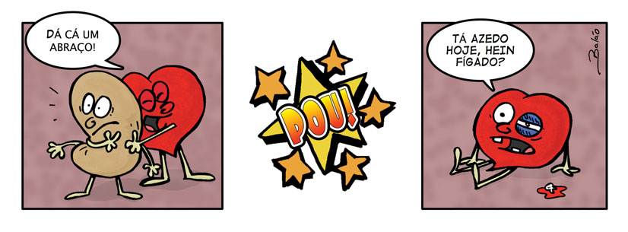
DESVITAMINOSES
VITAMINA A
transportada como retinol e estocada como éster de retinol; oxidada in vivo para retinal (aldeído usado no pigmento visual) e para ácido retinóico
retinóides: substâncias químicas naturais ou sintéticas estruturalmente relacionadas com a vitamina A mas não necessariamente com sua atividade
balao.zip.net

Slide 6
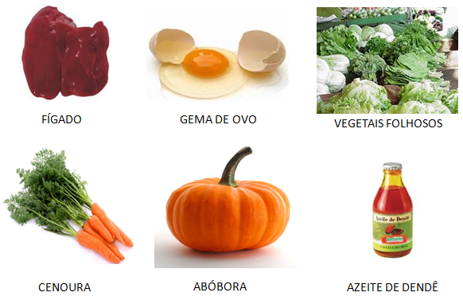
DESVITAMINOSES
VITAMINA A
fontes de vitamina A: fontes animais (fígado, peixe, ovos, leite, manteiga) e vegetais (amarelos e de folhas verdes como cenoura, abóbora e espinafre – fontes de carotenóides, muitos dos quais são pré-vitamínicos que podem ser metabolizados em vitamina A, como o β-caroteno)
envelhecimento-biobio.blogspot.com

Slide 7
DESVITAMINOSES
VITAMINA A
como todas as gorduras, a digestão e absorção de caroteno e retinóides requer bile, enzimas pancreáticas e algum nível de atividade antioxidante no alimento
o retinol derivado de ésteres ingeridos ou de β-caroteno (por passo intermediário de oxidação envolvendo retinal) é transportado em quilomicrons para o fígado para esterificação e estocagem
aromavera.blogspot.com

Slide 8
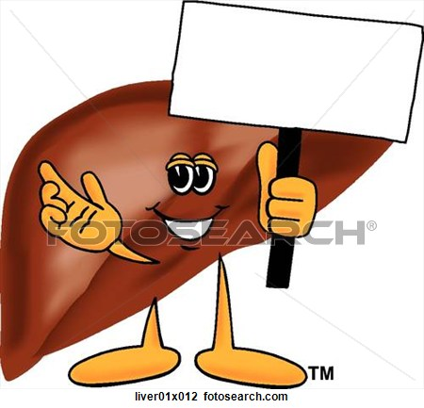
DESVITAMINOSES
VITAMINA A
o fígado contém mais de 90% das reservas de vitamina A corporal, principalmente nas células estreladas perissinusoidais (células de Ito)
com dieta adequada, as reservas garantem pelo menos 6 meses de deprivação
90% das reservas
de vitamina A
o ácido retinóico representa uma pequena fração da vitamina A no sangue e é ativo na diferenciação e crescimento epitelial, mas não na manutenção da visão
www.fotosearch.com

Slide 9
DESVITAMINOSES
VITAMINA A
funções da vitamina A: componente do pigmento visual – manutenção da visão normal em luz reduzida; manutenção de epitélios especializados – potenciação da diferenciação de células epiteliais especializadas, principalmente células muco-secretoras; manutenção da resistência a infecções – ativação da imunidade, principalmente em crianças; agentes fotoprotetores (retinóides, β-caroteno e alguns carotenóides) e antioxidantes
draaferreira.blogspot.com

Slide 10
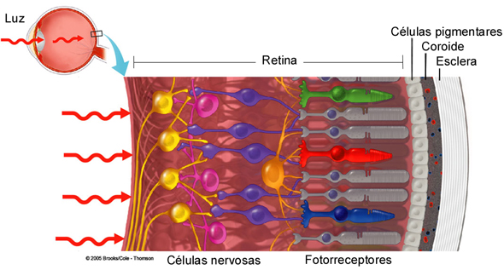
DESVITAMINOSES
VITAMINA A
processo visual: rodopsina nos bastonetes (pigmento mais sensível a luz, importante na luz reduzida) e iodopsinas (3) nas células cone (responsáveis pelas cores específicas na luz brilhante)
em cultura de células epiteliais, o ácido retinóico regula a expressão de genes, envolvendo receptores celulares e secretando proteínas incluindo receptores para fatores de crescimento
promoção de resistência a infecções pelo estímulo do sistema imune, provavelmente por formação do metabólito 14-hidróxi-retinol
naukas.com

Slide 11
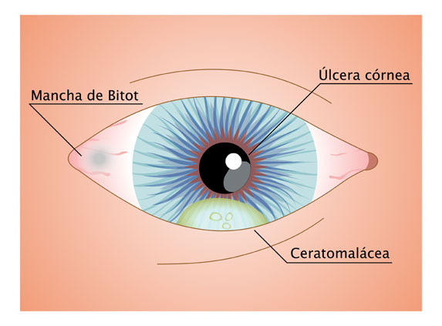
DESVITAMINOSES
HIPOVITAMINOSE A
1. Alterações visuais: cegueira noturna, xeroftalmia (olho seco), xerose (ressecamento conjuntival – o epitélio lacrimal e muco-secretor normal é substituído por epitélio ceratinizado); manchas (spots) de Bitot (empilhamento de debris de ceratina como pequenas placas opacas); erosão da superfície córnea enrugada com adelgaçamento e destruição da córnea (ceratomalácea) e cegueira total
Soares, EG

Slide 12
DESVITAMINOSES
HIPOVITAMINOSE A
2. Alterações epiteliais: substituição do epitélio respiratório e do trato urinário por metaplasia escamosa, predispondo a infecções pulmonares secundárias e cálculos renais e vesicais; hiperplasia e hiperceratinização da epiderme com arrolhamento de dutos de glândulas anexas podem produzir dermatose folicular ou papular
3. Vulnerabilidade a infecções: deficiência imune levando a alta mortalidade por sarampo, pneumonia e diarreia infecciosa (suplemento de vitamina A na dieta em regiões endêmicas reduzem a mortalidade em 20 a 30%)
http://beneficiosnaturais.com.br/remedios-caseiros-para-sarampo/

Slide 13
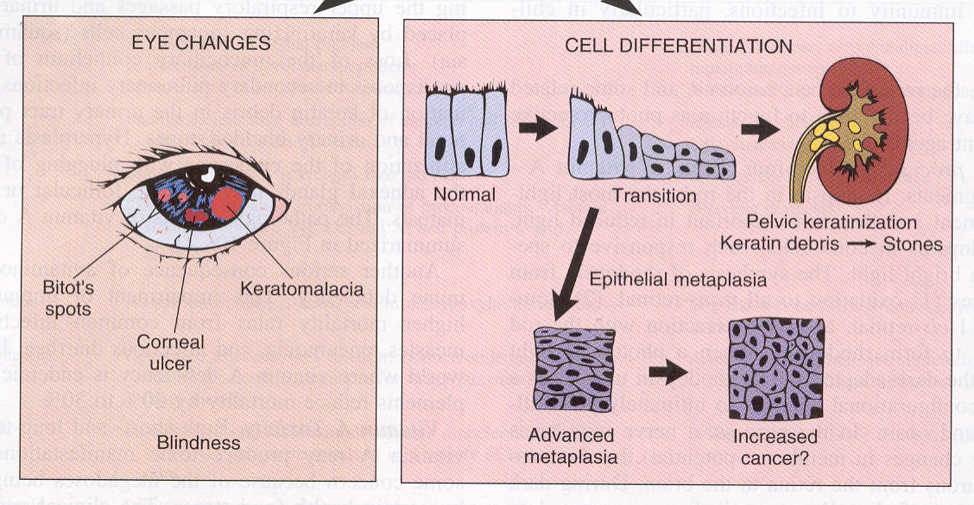
DESVITAMINOSES
HIPOVITAMINOSE A
Diferenciação celular
Alterações oculares
Normal
Transição
Ceratinização Pélvica
Fragmentos de Ceratina Cálculos
Metaplasia epitelial
Manchas de Bitot
Úlcera corneal
Ceratomalácia
Cegueira
Metaplasia avançada
Aumento de cancer?
Modificado de Kane e Kumar, 1999

Slide 14
DESVITAMINOSES
HIPOVITAMINOSE A
Regeneração diminuída da rodopsina
Cegueira Noturna
METAPLASIA ESCAMOSA
Conjuntiva → xerofitalmia
Cornea → Ceratomalácea
CEGUEIRA
Bronquios →Broncopneumonia
Dutos pancreáticos
Trato urinário →cálculos renais
Hiperceratose folicular da pele
Modificado de Rubin e Farber, 1999

Slide 15
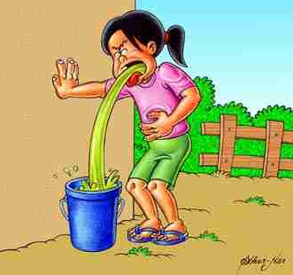
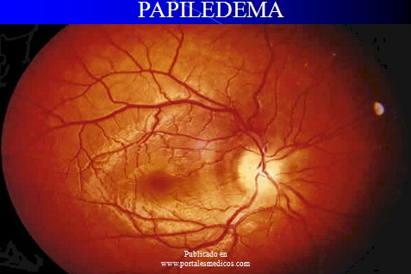
DESVITAMINOSES
HIPERVITAMINOSE A
hipervitaminose A aguda: cefaléia, vômitos, estupor (diminuição da consciência) e papiledema sugestivos de hipertensão intracraniana
hipervitaminose A crônica: perda de peso, náusea, vômitos, ressecamento da mucosa dos lábios, dor óssea e articular, hiperostose, hepatomegalia com lesão parenquimatosa e fibrose; na gravidez pode haver aumento de incidência de malformações fetais
patologiageraldoencasinfecciosas.blogspot.com
prevenirlaceguera.blogspot.com

Slide 16
Rob Gonçalves
Alpine Navigation

Slide 17
Desvitaminoses
CONCEITO DE VITAMINA D
Vitamina lipossolúvel formada por substâncias derivadas de esteróis que atuam no metabolismo do cálcio, procurando manter as concentrações plasmáticas, intra e extracelulares normais de íons cálcio e fósforo, permitindo a mineralização adequada dos ossos, promovendo a sua mobilização a partir dos minerais ósseos, junto com o paratormônio
Esses esteróis – pró-vitaminas – são convertidos nas formas ativas da vitamina D pela irradiação ultravioleta, particularmente formando ergocalciferol (vitamina D₂) – esteróide derivado do ergosterol, por ação da irradiação ultravioleta encontrado em vegetais –– e colecalciferol (vitamina D₃) – sintetizado pela ação da luz solar sobre a pró-vitamina D₃ (7-deidrocolecalciferol) existente na pele de animais
Em condições habituais de exposição ao sol, cerca de 90% da vitamina D necessária é obtida endogenamente do 7-deidrocolecalciferol presente na pele
Os negros podem ter nível menor de produção de vitamina D na pele por sua pigmentação melânica elevada

Slide 18
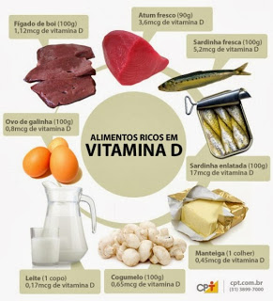
DESVITAMINOSES
VITAMINA D
Fígado de boi (100g) 1,12mcg de vitamina D
Atum fresco (90g) 3,6mcg de vitamina D
Sardinha fresca (100g) 5,2mcg de vitamina D
Ovo de galinha (100g) 0,8mcg de vitamina D
Sardinha enlatada (100g) 17mcg de vitamina D
Manteiga(1colher)
0,45mcg de vitamina D
Leite (1copo)
0,17mcg de vitamina D
Cogumelo (100g)
0,65mcg de vitamina D
http://envelhecimento-biobio.blogspot.com.br/2013/12/ingestao-de-minerais-e-vitaminas.html

Slide 19
DESVITAMINOSES
VITAMINA D
Fontes de vitamina D no homem:
síntese endógena na pele: há grande quantidade do precursor 7-deidrocolesterol na pele, convertido em vitamina D₃ pelos raios ultravioletas da luz solar
dieta: peixes da profundidade marinha, plantas e grãos
dependendo do nível de pigmentação melânica na pele (que absorve a luz ultravioleta) e do tempo de exposição solar, cerca de 80% da vitamina D necessária pode ser derivada endogenamente
nas plantas, a vitamina D está presente como a forma precursora ergosterol, que é convertida em vitamina D₂ no corpo
em muitos países, os alimentos são enriquecidos com vitamina D₂
entretenimento.r7.com

Slide 20
DESVITAMINOSES
METABOLISMO DA VITAMINA D
absorção da vitamina D no intestino ou síntese por precursores na pele
ligação plasmática com α₁-globulina (proteína D-ligante) e transporte ao fígado
conversão para 25-hidroxivitamina D – 25(OH)D – pela 25-hidroxilase hepática
conversão da 25(OH)D para 1,25(OH)₂D pela α₁-hidroxilase no rim (forma mais ativa da vitamina D)
http://pt.slideshare.net/cmv_cris/vitaminas-apresentao-2?next_slideshow=2

Slide 21
DESVITAMINOSES
VITAMINA D
Regulação da produção da 1,25(OH)₂D no rim:
1. em alça de retro-alimentação, níveis elevados de 1,25(OH)₂D provocam diminuição da síntese deste metabólito inibindo a ação da α₁-hidroxilase e a diminuição dos níveis tem efeito oposto;
2. hipocalcemia estimula a secreção do hormônio paratireóideo (PTH) o qual aumenta a conversão de 25(OH)D em 1,25(OH)₂D ativando a α₁-hidroxilase;
3. hipofosfatemia ativa diretamente a α₁-hidroxilase e então aumenta a formação de 1,25 (OH)₂D

Slide 22
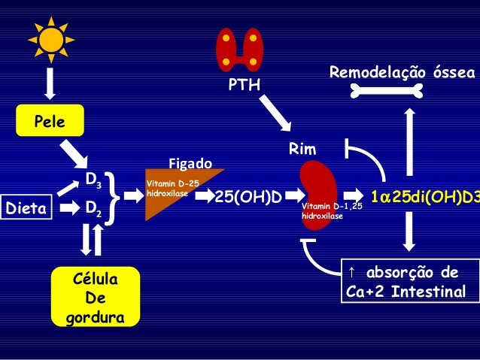
DESVITAMINOSES
VITAMINA D
http://pt.slideshare.net/rubens/vitamina-d-24472496

Slide 23
DESVITAMINOSES
VITAMINA D
Metabolismo Normal
Irradiação ultravioleta de 7-deidrocolesterol na pele
Vitamina D no sangue
Absorção no intestino delgado de fontes da dieta
Aumento da absorção de Ca e P
Mineralização óssea
Níveis séricos normais de Ca e P
Modificado de Kane e Kumar, 1999

Slide 24
DESVITAMINOSES
FUNÇÕES DA VITAMINA D
maior função: 1,25(OH)₂D, a forma biologicamente ativa da vitamina D, estimula a absorção intestinal de cálcio e fósforo - há manutenção dos níveis plasmáticos normais de cálcio e fósforo, prevenindo doenças ósseas como raquitismo (nas crianças em crescimento, cujas epífises ainda não estão fechadas) e osteomalácia (em adultos)
manutenção da concentração correta de cálcio ionizado no compartimento fluido extracelular requerido para a excitação e relaxamento neural normal dos músculos, prevenindo tetania hipocalcêmica (o cálcio ionizado insuficiente no fluido extracelular leva a estado convulsivo)

Slide 25
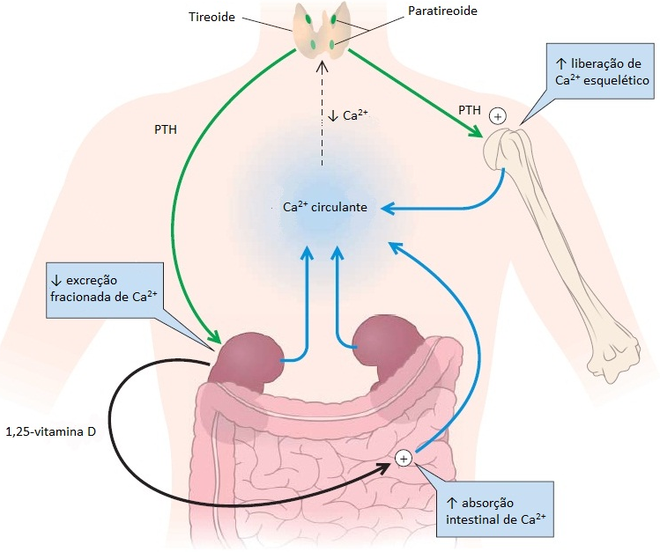
DESVITAMINOSES
FUNÇÕES DA VITAMINA D
a 1,25(OH)₂D colabora com o PTH na mobilização do cálcio dos ossos e estimula a reabsorção PTH-dependente do cálcio nos túbulos renais distais
não é conhecido como a 1,25(OH)₂D estimula a absorção intestinal de cálcio e fósforo; provavelmente ela liga-se a receptores epiteliais ativando a síntese de proteínas transportadoras de cálcio;
a absorção aumentada de fósforo independe dos efeitos no transporte de cálcio
D₂ e D₃ sofrem transformação metabólica idêntica e possuem funções idênticas
www.medicinanet.com.br

Slide 26
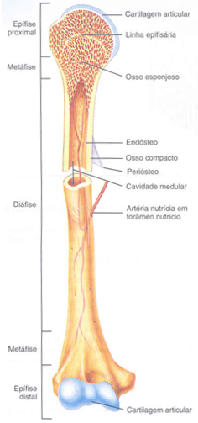
DESVITAMINOSES
FUNÇÕES DA VITAMINA D
os efeitos da vitamina D no osso dependem dos níveis plasmáticos de Ca; na hipocalcemia a vitamina D colabora com PTH na reabsorção do Ca e P do osso para manter níveis sanguíneos;
a vitamina D é requerida para mineralização normal da cartilagem epifisária e matriz osteóide (possível por ativação direta dos osteoclastos diferenciação dos osteoclastos a partir de seus precursores, os monócitos)
www.auladeanatomia.com

Slide 27
DESVITAMINOSES
FUNÇÕES DA VITAMINA D
acredita-se que a maior força da vitamina D é manter o Ca e o P em níveis superativos no plasma.
a vitamina D parece participar no aumento de síntese de proteínas ligadas ao cálcio (osteoclacina e osteonectina) na matriz osteóide.
na reabsorção renal do Ca é necessário o PTH, mas também é possível a participação da vitamina D
não há evidencias na participação da vitamina D na reabsorção renal de P

Slide 28
DESVITAMINOSES
VITAMINA D
http://pt.slideshare.net/nursemila/aula-tecido-sseo-presentation

Slide 29
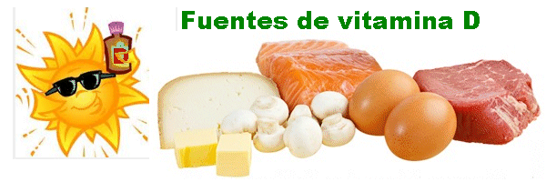
DESVITAMINOSES
VITAMINA D
Deficiência de vitamina D: hipovitaminose D
1. Síntese inadequada ou deficiência de vitamina D na dieta:
exposição inadequada à luz solar
ingestão alimentar limitada de alimentos fortificados
nutrição materna deficiente
pigmentação escura da pele
www.lookfordiagnosis.com

Slide 30
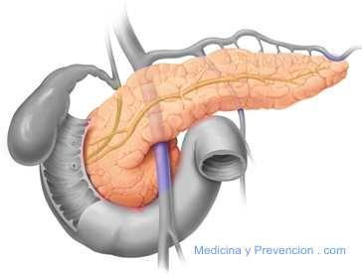
DESVITAMINOSES
VITAMINA D
Deficiência de vitamina D: hipovitaminose D
2. Absorção diminuída de vitamina D lipossolúvel
doença hepática colestática
insuficiência pancreática
obstrução do trato biliar
“sprue” celíaco – doença extensiva de intestino delgado
http://salud.uncomo.com/articulo/como-tratar-la-insuficiencia-pancreatica-con-vitaminas-1518.html

Slide 31
DESVITAMINOSES
VITAMINA D
Deficiência de vitamina D: hipovitaminose D
3. Distúrbios no metabolismo da vitamina D
degradação aumentada de vitamina D e 25(OH)D
indução de enzimas citocromo P-450 (fenitoina, fenobarbital, rifampina)
síntese bloqueada de 25(OH)D – doença hepática difusa
síntese diminuída de 1,25 (OH)₂D – doença renal avançada
deficiência herdada de α₁-hidroxilase renal (raquitismo tipo I vitamina D dependente)

Slide 32
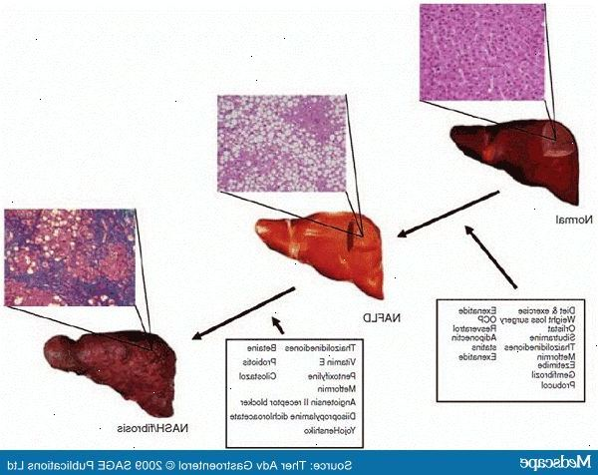
DESVITAMINOSES
VITAMINA D
pdg.estiga.com

Slide 33
DESVITAMINOSES
VITAMINA D
Deficiência de vitamina D: hipovitaminose D
4. Resistência de órgãos terminais a 1,25 (OH)₂D
ausência herdada de receptores de vitamina D (raquitismo tipo II vitamina D dependente)
5. Depleção de fosfato
absorção pobre de P devido ao uso crônico de antiácidos – acoplamento pelo hidróxido de alumínio
excreção tubular renal excessiva de fosfato (raquitismo hipofosfatêmico ligado ao X)

Slide 34
DESVITAMINOSES
HIPOVITAMINOSE D
Há substrato inadequado de hidroxilase renal (1), produzindo deficiencia de 1,25OH₂D (2) e absorção deficiente de Ca e P no intestino (3), com consequente de pressão dos níveis séricos de ambos (4). A hipocalcemia ativa as paratireóides (5) causando mobilização do Ca e P do osso(6a). Simultaneamente o PTH induz perda de P na urina (6b) e retenção de Ca. Consequentemente os níveis séricos de Ca são normais ou próximos do normal mas o P é baixo; dai, a mineralização é bloqueada (7)
Diminuição de produto sérico K x P
↓ Absorção de Ca e P
Mineralização óssea pobre
|Mobilização de Ca e P
↓ Sérica de Ca e P
Modificado de Kane e Kumar, 1999

Slide 35
DESVITAMINOSES
VITAMINA D
Quadro geral da deficiência da vitamina D
raquitismo nas crianças em crescimento e osteomalácia em adultos
paises em desenvolvimento - raramente como deficiência na dieta
ambas as formas de doença esquelética devem resultar de metabolismo ou absorção deficiente de vitamina D ou, menos comumente, de doenças que afetam a função de vitamina D ou perturbam a homeostase do Ca e P
a deficiência de vitamina D tende a causar hipocalcemia

Slide 36
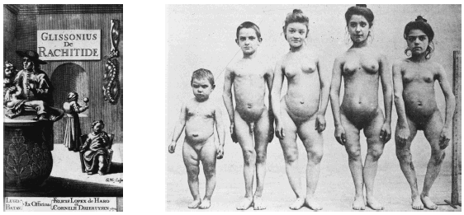
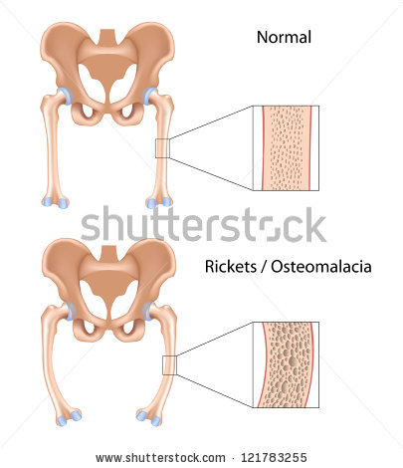
DESVITAMINOSES
VITAMINA D
Raquitismo
Osteomalácia
vukery.blogspot.com
www.shutterstock.com

Slide 37
DESVITAMINOSES
VITAMINA D
Quadro geral da deficiência da vitamina D
o aumento de PTH causa: 1.) ativação de α₁-hidroxilase aumentando a quantidade de vitamina D ativa e a absorção de Ca; 2.) mobilização de Ca ósseo; 3.) diminuição da excreção renal de Ca; 4.) aumento de excreção renal de fosfato
com a ação do PTH o nível sérico de Ca se aproxima do normal mas a hipofosfatemia persiste e a mineralização óssea é bloqueada
na ossificação intramembranosa dos ossos chatos, células mesenquimais se diferenciam em osteoblastos que sintetizam matriz osteóide colagenosa onde o Ca deposita

Slide 38
DESVITAMINOSES
VITAMINA D
Sinais de Tetania
www.datuopinion.com

Slide 39
DESVITAMINOSES
VITAMINA D
Quadro geral da deficiência da vitamina D
na ossificação endocondral dos ossos longos o crescimento de cartilagem nas placas epifisárias é provisionalmente mineralizado e então progressivamente reabsorvido e substituído por matriz osteóide que sofre mineralização para criar osso
a falência persistente da mineralização em adultos leva eventualmente à perda de massa esquelética, referida como osteopenia
é difícil diferenciar osteomalácia de outras osteopenias como a osteoporose

Slide 40
DESVITAMINOSES
VITAMINA D
Quadro geral da deficiência da vitamina D
osteoporose, diferente da osteomalácia, resulta da produção reduzida de osteóide, a matriz protéica do osso
vitamina D deve ser essencial para prevenir a desmineralização óssea em certas formas familiais de osteoporose, o defeito tem sido localizado no receptor de vitamina D
parece que certas variantes geneticamente determinadas de receptores de vitamina D são associadas com perda acelerada de minerais ósseos com a idade

Slide 41
DESVITAMINOSES
VITAMINA D
Morfologia da hipovitaminose D - Raquitismo
desarranjo básico – excesso de matriz não mineralizada
no crescimento ósseo de crianças há complicação por calcificação provisional inadequada da cartilagem epifisária deformando o crescimento ósseo endocondral
há crescimento de cartilagem epifisária por calcificação provisional adequada e falência das células cartilaginosas para maduras e desintegradas
há persistência de massas irregulares de cartilagem distorcida, muitas projetando na cavidade medular

Slide 42
DESVITAMINOSES
VITAMINA D
Morfologia da hipovitaminose D – Raquitismo
há deposição de matriz osteóide e remanescentes cartilaginosos inadequadamente mineralizados
há rotura da cartilagem reestruturada ordenadamente pela matriz osteóide, com alargamento e expansão lateral da junção osteocondral
há proliferação anormal de capilares e fibroblastos na zona desorganizada por causa de microfraturas e estresses de osso formado pobremente, fraco, inadequadamente mineralizado

Slide 43
DESVITAMINOSES
VITAMINA D
Morfologia da hipovitaminose D – Raquitismo
há deformação do esqueleto por perda da rigidez estrutural dos ossos em desenvolvimento
a conformação das alterações esqueléticas macroscópicas depende da intensidade do processo raquítico, sua duração, e em particular do estresse ao qual os ossos individuais são submetidos
antes de aprender a andar, a cabeça e o tronco sustentam os grandes estresses. A maciez do osso occipital pode torná-lo achatado e os ossos parietais podem ser curvados para dentro pela pressão; com a liberação da pressão há recolocação elástica brusca dos ossos para traz na sua posição original (craniotabes)

Slide 44
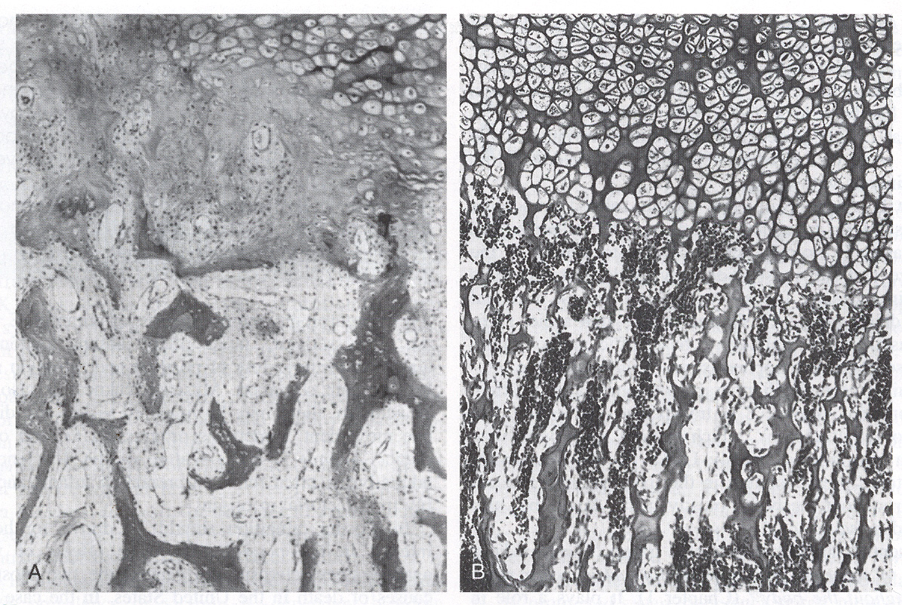
DESVITAMINOSES
HIPOVITAMINOSE D
Raquitismo: A. Junção osteocondral raquítica; perda da cartilagem em paliçada; algumas trabéculas envelhecidas; osso bem formado porém com áreas de osteóide descalcificado. B Junção osteocondral normal de criança
Kane e Kumar, 1999

Slide 45
DESVITAMINOSES
VITAMINA D
Morfologia da hipovitaminose D – Raquitismo
um excesso de osteóide produz bossa frontal e aparência quadrada da cabeça
a deformação do tórax resulta em maior crescimento de cartilagem ou tecido osteóide na junção costocondral produzindo o “rosário raquítico”
o enfraquecimento de áreas metafisárias das costelas, pode causar saliência dos músculos respiratórios e então curvam para dentro, criando uma protusão anterior do esterno (deformidade em peito de pombo)

Slide 46
DESVITAMINOSES
VITAMINA D
Morfologia da hipovitaminose D – Raquitismo
a retração interna da margem do diafragma cria o sulco de Harrison, envolvendo a cavidade torácica na margem inferior do gradeado costal. A pelve pode tornar-se deformada
quando já andam, as crianças desenvolvem deformidades que afetam a coluna, a pelve e ossos longos (ex.: tíbia) causando mais notavelmente, lordose lombar e pernas tortas

Slide 47
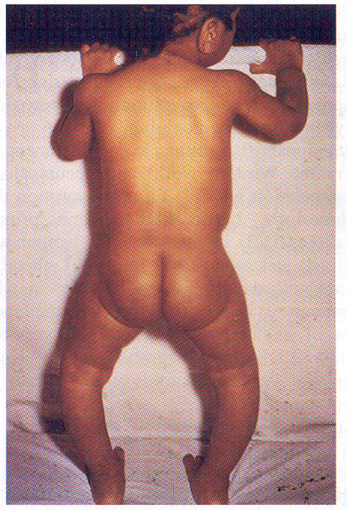
DESVITAMINOSES
HIPOVITAMINOSE D
Raquitismo: pernas tortas devido a mineralização óssea deficiente
Kane e Kumar, 2005

Slide 48
DESVITAMINOSES
HIPOVITAMINOSE D
Morfologia da hipovitaminose D – Osteomalácia
em adultos a deficiência de vitamina D desordena a modelação do osso normal desenvolvido durante a vida
a matriz osteóide recém formada depositada por osteoblastos é inadequadamente mineralizada, então produzindo o excesso de osteóide persistente característico da osteomalácia

Slide 49
DESVITAMINOSES
HIPOVITAMINOSE D
Morfologia da hipovitaminose D – Osteomalácia
embora o contorno do osso não seja afetado, o osso é fraco e vulnerável a fraturas macro e microscópicas que são mais comuns nos corpos vertebrais e pescoços femurais
ao exame histológico, o osteóide não mineralizado pode ser visto como uma camada espessa de matriz (que cora em róseo nas preparações por HE) arranjada em torno da trabécula normalmente mineralizada, mais basofílica

Slide 50
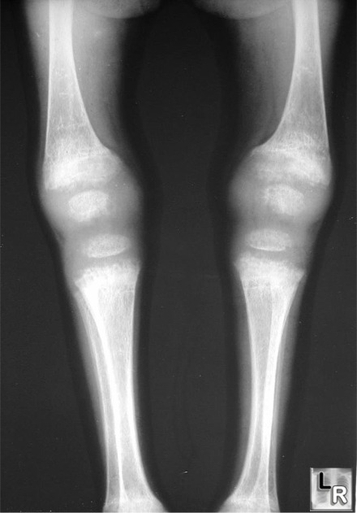
DESVITAMINOSES
VITAMINA D
OSTEOMALACIA
http://www.scielo.br/img/fbpe/anp/v58n2a/n2a23f2.gif
http://www.learningradiology.com/caseofweek/caseoftheweekpix2/cow181lg.jpg

Slide 51
Rob Gonçalves
Ladies of the Lake

Slide 52
DESVITAMINOSES
CONCEITO DA VITAMINA E
É uma vitamina lipossolúvel formada por um grupo de oito compostos inter-relacionados – quatro tocoferóis e quatro tocotrienóis – todos com atividade biológica de vitamina E. A forma mais ativa é o α-tocoferol que age como antioxidante, neutralizando radicais livres em ambiente lipofílico, particularmente em membranas celulares
São bem conhecidos os efeitos nocivos dos radicais livres que aparecem associados a doenças como câncer, artrite, catarata e doença de Alzheimer, entre outras. Indivíduos expostos à radiação, poluentes, herbicidas, pesticidas, etc., estão sujeitos a maior ação desses radicais
www.tribunahoje.com

Slide 53
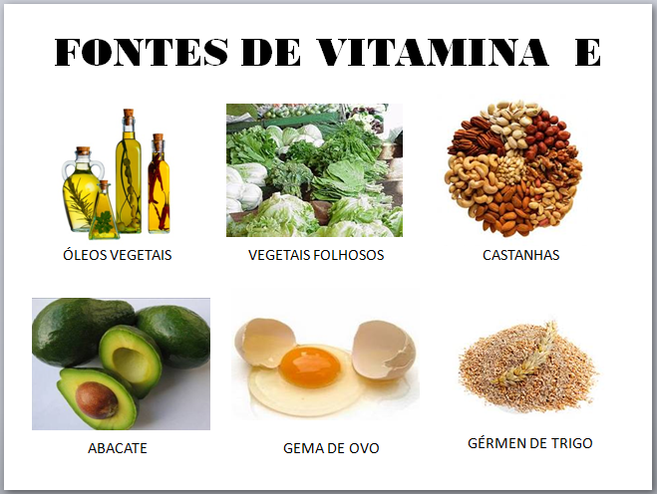
DESVITAMINOSES
FONTES DE VITAMINA E
Ela é encontrada em numerosos constituintes da dieta, entre os quais, cereais, como milho e soja – ricos em vitamina E –, ovos, fígado, grãos, castanhas, nozes, amêndoas, óleos vegetais, peixe e carnes em geral. Uma dieta suficiente para manter a vida dificilmente será insuficiente em vitamina E. Entretanto, processamentos como cozimento ou estoque afetam o conteúdo da vitamina E nos alimentos
envelhecimento-biobio.blogspot.com

Slide 54
DESVITAMINOSES
METABOLISMO DA VITAMINA E
Nenhuma proteína carreadora específica no sangue tem sido identificada para a vitamina E. Após a absorção, a vitamina E é transportada no sangue sob a forma de quilomicrons, os quais rapidamente equilibram com as lipoproteínas plasmáticas, principalmente os lipídios de baixa densidade – LDLs
A vitamina E não é estocada em nenhum órgão específico. Ela acumula através do corpo, principalmente em depósitos de gordura, mas também no fígado e músculo. A absorção da vitamina E requer função pancreática e do trato biliar normais. Ela necessita ser emulsificada pelos sais biliares e hidrolizada pela lípase pancreática para, então, ser absorvida passivamente no intestino delgado. Há absorção de menos de 40% do total ingerido, sendo a maior parte excretada nas fezes

Slide 55
DESVITAMINOSES
FUNÇÕES DA VITAMINA E
Age como antioxidante que, experimentalmente pelo menos, protege fosfolipídios de membrana contra a peroxidação lipídica por radicais livres formados pelo metabolismo celular. A ação antioxidante reduz o estresse oxidativo provocado pelo aumento de radicais livres. Há trabalhos experimentais em animais mostrando essa ação. Entretanto, a suplementação de vitamina E em humanos terapeuticamente ou preventivamente não tem sido eficaz. É recomendada dieta rica em antioxidantes naturais como frutas e vegetais in natura, diminuindo o risco de câncer e da mortalidade por doenças cardiovasculares
A vitamina E atua sinergicamente com outros antioxidantes como o selênio. Este é convertido em selênio-cisteína e é essencial para as atividades da glutationa-peroxidase e tiorredoxina-redutase. Estes antioxidantes metabolizam peróxidos antes que eles possam iniciar danos na membrana, mantendo o estado de oxiredução intracelular

Slide 56
DESVITAMINOSES
HIPOVITAMINOSE E
Quadros Clínicos
Aspectos gerais:
A deficiência de vitamina E na dieta é rara. Não há síndrome claramente definida associada com a deficiência de vitamina E em adultos
As duas principais alterações clínicas pela deficiência de vitamina E são: neuropatia e anemia
A deficiência geralmente ocorre em pessoas com dieta pobre em vitamina E –pacientes que recebem nutrição parenteral total – , nos casos de síndrome de má absorção – estados de má absorção ou com obstrução biliar –, em pacientes com abetalipoproteinemia e em crianças prematuras – escassez de tecido adiposo e dificuldade da vitamina em atravessar a placenta
Não há evidências que confirmem os efeitos anti-envelhecimento e afrodisíaco

Slide 57
DESVITAMINOSES
HIPOVITAMINOSE E
Aspectos gerais (cont.):
E descrito o retardo do desenvolvimento de cirrose em crianças com atresia biliar congênita.
A dieta deficiente em vitamina E nos países desenvolvidos é rara e ocorre quase exclusivamente em associação com: 1. malabsorção adiposa que acompanha colestase, fibrose cística e doença primária do intestino delgado; 2. neonato de baixo peso ao nascimento com imaturidade hepática e do trato gastrintestinal; 3. abetalipoproteinemia, uma doença recessiva autossômica rara na qual o transporte de vitamina E é anormal por causa do componente apoproteína B dos quilomicrons, LDLs e proteínas de muito baixas densidades (VLDLs) não sintetizados; 4. síndrome autossômica recessiva rara de bloqueio do metabolismo da vitamina E
Sugere-se que a vitamina E pode inibir a formação de ateromas pela redução de LDL, sem comprovação efetiva.
No câncer, os antioxidantes são postulados como limpadores dos radicais livres prevenindo a lesão do DNA e a mutagênese

Slide 58
DESVITAMINOSES
HIPOVITAMINOSE E
Quadros Clínicos:
Aspectos neurológicos:
O sistema nervoso é um alvo particular da deficiência da vitamina E, de maneira não bem esclarecida. Os neurônios com grandes axônios são particularmente vulneráveis pela sua grande área superficial de membrana
Têm sido descritos relatos inconsistentes de anormalidades nas colunas posteriores da medula espinhal, junto com distúrbios funcionais da marcha, propriocepção e vibração. É citada a possibilidade de degeneração espinocerebelar
Pode haver fraqueza muscular com quadro importante de distrofia muscular. A degeneração neurológica provoca neuropatias periféricas, oftalmoplegias e destruição do cordão posterior da medula espinhal. Pode haver abolição dos reflexos tendinosos, ataxia e disartria. Se a deficiência não for tratada no período inicial podem ocorrer doenças neurológicas frequentemente irreversíveis

Slide 59
DESVITAMINOSES
HIPOVITAMINOSE E
Quadros Clínicos:
Aspectos neurológicos (cont.):
No sistema nervoso há degeneração de axônios das colunas posteriores da medula espinhal com acúmulo de lipopigmento e perda de células nervosas no gânglio da raiz dorsal, atribuído a uma axoniopatia destrutiva. Pode estar presente a degeneração mielínica em axônios sensitivos dos nervos periféricos, e em casos mais intensos, alterações degenerativas nos tratos espinocerebelares. Em casos ocasionais pode haver desnervação no músculo esquelético
Em relação às manifestações neurológicas, os reflexos tendinosos são deprimidos ou, mais freqüentemente, ausentes. Há ataxia; disartria; perda do senso vibratório e de posição. A fraqueza muscular é comum.
Pode haver perturbação visual com dificuldades nos movimentos oculares, podendo progredir para oftalmoplegia total

Slide 60
DESVITAMINOSES
HIPOVITAMINOSE E
Quadros Clínicos:
Aspectos hematológicos:
A fragilidade dos eritrócitos causa anemia hemolítica. Embora a vida-média do eritrócito deva ser encurtada, a anemia clínica não é atribuída somente à deficiência de vitamina E. Em recém-nascidos prematuros, anemia hemolítica, trombocitose e edema têm sido associados com deficiência de vitamina E, assim como pode ocorrer taquipnéia e irritabilidade. A principal manifestação é a icterícia. Há evidências de melhora da anemia hemolítica em recém-nascidos prematuros e redução da gravidade com a terapia com vitamina E

Slide 61
DESVITAMINOSES
HIPOVITAMINOSE E
Quadros Clínicos:
Aspectos hematológicos (cont.):
A vitamina E, experimentalmente, produz efeitos de inibição em: 1. agregação plaquetária; 2. conversão de nitritos da dieta para nitrosaminas carcinogênicas; 3. síntese de prostaglandinas; também fornece proteção contra toxinas que exercem suas atividades através da produção de radicais livres de oxigênio
As hemácias maduras são vulneráveis à deficiência de vitamina E porque há o risco de lesão oxidativa imposta pela geração de radicais superóxidos durante a oxigenação da hemoglobina
Eritrócitos deficientes em vitamina E são mais suscetíveis ao estresse oxidativo e têm meia-vida mais curta no sangue circulante.
A anemia é mais comum em prematuros do que em adultos, provavelmente por causas multifatoriais

Slide 62
http jardimdepoesia.blogs.sapo.ptarquivobosque.jpg

Slide 63
DESVITAMINOSES
CONCEITO DE VITAMINA K
Vitamina “K” – “koagulation”
Atua como coenzima durante a síntese de várias proteínas envolvidas na coagulação sanguínea e no metabolismo ósseo
Co-fator na carboxilação hepática de pró-coagulantes – fatores II (protrombina), VII, IX e X –, assim como fatores anticoagulantes – proteína C e proteína S – dependentes da vitamina K
1929 – Henrik Dam – hemorragias e coagulação lenta em pintinhos

Slide 64
DESVITAMINOSES
FONTES DE VITAMINA K
Grupo de moléculas lipossolúveis com o composto naftoquinona:
Vitamina K₁ – filoquinona – forma natural presente em vegetais (principalmente de folhas verdes largas), e em menor proporção em leguminosas e fígado
Vitamina K₂ – menaquinona – forma natural produzida por bactérias intestinais e presente em alimentos de origem animal (carnes em geral, peixes e produtos fermentados – laticínios)
Vitamina K₃ – menadiona – não ocorre normalmente na natureza; ativa em vertebrados; convertida em menaquinona MK-4 por bactérias

Slide 65
DESVITAMINOSES
METABOLISMO DA VITAMINA K
Cofator da carboxilase microssomal hepática na conversão de resíduos glutamil em precursores protéicos dos δ-carboxiglutamatos
Os fatores de coagulação VII, IX, X e protrombina requerem carboxilação de resíduos glutamatos para sua atividade funcional
A carboxilase converte as porções de ácido glutâmico do fator de coagulação em ácido carboxiglutâmico, passando a ser denominadas porções glutamatos. Estas favorecem a interação das proteínas que as contém com o cálcio e fosfolípides da superfície das plaquetas, onde ocorrerá a formação de trombina

Slide 66
DESVITAMINOSES
METABOLISMO DA VITAMINA K (cont.)
Na reação de carboxilação dos resíduos de ácido glutâmico, a vitamina K é reciclada por ação da enzima epóxido-redutase, tornando seus requerimentos diários não elevados. Atua como coenzima durante a síntese de várias proteínas envolvidas na coagulação sanguínea e no metabolismo ósseo
Co-fator na carboxilação hepática de pró-coagulantes – fatores II (protrombina), VII, IX e X –, assim como fatores anticoagulantes – proteína C e proteína S – dependentes da vitamina K

Slide 67
DESVITAMINOSES
FUNÇÕES DA VITAMINA K
Envolvida na carboxilação de resíduos do ácido glutâmico, essencial para a síntese dos fatores II, VII, IX e X da coagulação sanguínea, conferindo propriedade de ligação ao cálcio para certas proteínas, importante para as atividades dos fatores citados
pt.slideshare.net

Slide 68
DESVITAMINOSES
HIPOVITAMINOSE K
Rara isoladamente
Ingestão dietética inadequada ocasional, ocorrendo junto com doenças crônicas associadas a anorexia
Comum na má absorção grave de lipídios, conforme visto no espru e na obstrução do trato biliar
Pode ocorrer na destruição da flora intestinal por antibióticos
Frequente em lactentes neonatos (não é bem transportada através da placenta e o intestino estéril do recém-nascido não tem bactérias para produzir a vitamina)
A situação mais comum de deficiência na dieta é encontrada em neonatos na deficiência de vitamina K no leite mamário
A deficiência pode ocorrer por falência hepática com comprometimento da síntese hepática de fatores de coagulação vitamina K-dependentes, a qual pode ser corrigida por altas doses de vitamina K

Slide 69
DESVITAMINOSES
HIPOVITAMINOSE K
É necessário checar tempo de protrombina antes de uma biópsia hepática ou qualquer cirurgia em paciente com suspeita de doença hepática
Manifestações clínicas de tendência a sangramento anormal e equimoses. Pode ocasionar hemorragia intensa, com quadro clássico de diátese hemorrágica
Drogas que inibem a epóxido-redutase, como os cumarínicos, inibem a reciclagem de vitamina K, provocando sua expoliação, com aparecimento da diátese hemorrágica.
Há casos de hemorragia intracraniana no recém-nascido, particularmente em prematuros
A terapia parenteral costuma ser efetiva, geralmente rapidamente eficaz. Envolvida na carboxilação de resíduos do ácido glutâmico, essencial para a síntese dos fatores II, VII, IX e X da coagulação sanguínea, conferindo propriedade de ligação ao cálcio para certas proteínas, importante para as atividades dos fatores citados

Slide 70
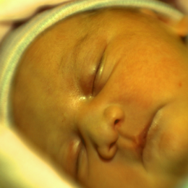
DESVITAMINOSES
HIPERVITAMINOSE K
Não há descrição de hipervitaminose K em crianças ou adultos com o uso de doses até 500 vezes a quantidade diária recomendada, ocorrendo a toxicidade a partir desse valor
É descrito que a administração de grandes quantidades durante a gravidez ou ao recém-nascido pode causar icterícia
www.mulheresgravidas.net

Slide 71
Albert Desmangles - Dream of a woman

Slide 72
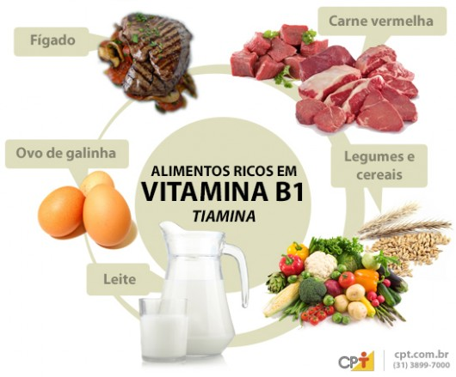
DESVITAMINOSES
VITAMINA B₁ (TIAMINA)
fontes da tiamina: amplamente disponível na dieta, embora arroz polido, farinha branca e açúcar branco sejam pobres em tiamina. Os vegetais de folhas verdes e largas, leite e fígado são ricos em tiamina
durante a absorção intestinal a tiamina sofre fosforilação para produzir tiamina-pirofosfato a forma coenzimática funcionalmente ativa da vitamina
http://www.cpt.com.br/saude/vitamina-b1

Slide 73
DESVITAMINOSES
VITAMINA B₁ (TIAMINA)
funções da tiamina-pirofosfato: 1. regula a decarboxilação oxidativa de α-cetoácidos promovendo a síntese de adenosina trifosfato; 2. age como cofator da transcetolase no caminho da pentose-fosfato; 3. mantém a condução nervosa normal e membranas neurais (principalmente de nervos periféricos) de maneira ainda não esclarecida
em países pouco desenvolvidos, onde a maior parte da dieta escassa consiste de arroz polido, como ocorre em muitas regiões do sudeste asiático, a deficiência de tiamina algumas vezes se desenvolve

Slide 74
DESVITAMINOSES
VITAMINA B₁ (TIAMINA)
em países desenvolvidos, a deficiência de tiamina clinicamente evidente, embora incomum em base estritamente dietética, afeta cerca de um quarto dos alcoólatras crônicos admitidos em hospitais gerais
o estado de deficiência de tiamina pode também resultar do estado de vômito pernicioso da gravidez ou de doenças debilitantes que diminuem o apetite, predispõem ao vômito ou causam diarréia prolongada
devido ao estado sub-clínico de deficiência poder ser convertido para doença evidente por terapia de glicose intravenosa prolongada ou realimentação de pessoas cronicamente desnutridas (particularmente alcoólatras), deve-se tomar cuidado com a administração concomitante de tiamina em quantidade adequada

Slide 75
DESVITAMINOSES
VITAMINA B₁ (TIAMINA)
deficiência de tiamina: os maiores alvos da deficiência de tiamina são os nervos periféricos, o coração e o cérebro
a deficiência persistente pode causar três síndromes distintas: uma polineuropatia (beribéri seco), uma síndrome cardiovascular (beribéri úmido) e a síndrome de Wernicke-Korsakoff; as três síndromes geralmente aparecem nessa seqüência mas pode haver manifestação de apenas uma delas

Slide 76
DESVITAMINOSES
VITAMINA B₁ (TIAMINA)
beriréri seco: polineuropatia usualmente simétrica, se apresentando geralmente na forma de neuropatia periférica inespecífica com degeneração mielínica e rotura axonal envolvendo axônios motores, sensitivos e arcos reflexos; costuma iniciar nas pernas, mas pode estender para os braços, então, classicamente esses pacientes apresentam dedos dos pés caídos, pés caídos e pulsos caídos; a perda sensorial progressiva é acompanhada por fraqueza muscular e hiporreflexia ou arreflexia

Slide 77
DESVITAMINOSES
VITAMINA B₁ (TIAMINA)
beribéri úmido: associado com vasodilatação periférica levando a desvio (“shunting”) sanguíneo arteriovenoso mais rápido, falência cardíaca de alta potência (“high output” – canal de saída), e eventualmente edema periférico; o coração pode estar normal, ter alterações discretas ou estar marcadamente aumentado e globular (devido à dilatação das quatro câmeras), com miocárdio pálido, amolecido; a dilatação adelgaça as paredes ventriculares; trombos murais são freqüentemente presentes, particularmente nos átrios dilatados

Slide 78
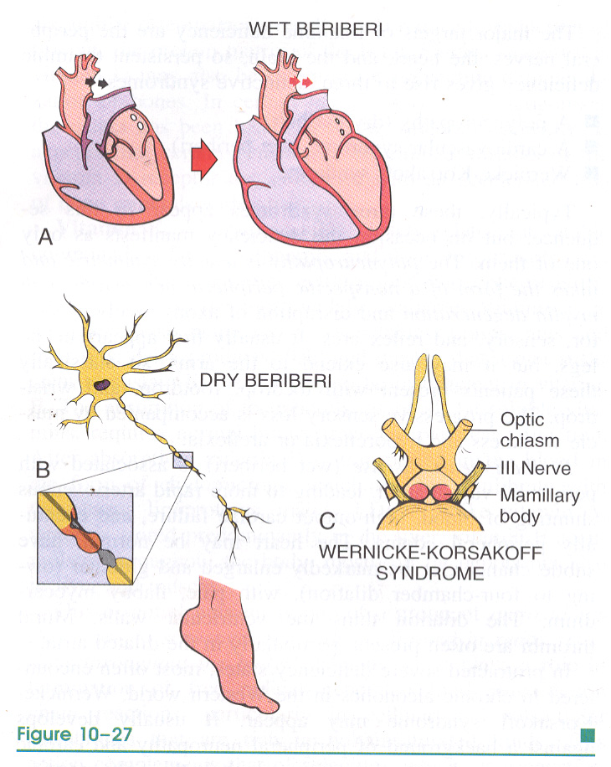
DESVITAMINOSES
VITAMINA B₁ (TIAMINA)
Beribéri úmido
Beribéri seco
Quiasma óptico
III Nervo
Corpo mamilar
Sindrome de
Wernicke-Korsakoff
Modificado de Kane e Kumar, 2005

Slide 79
DESVITAMINOSES
VITAMINA B₁ (TIAMINA)
síndrome de Wernicke–Korsakoff: pode aparecer em estados de deficiência grave prolongada, mais freqüentemente encontrada em alcoólatras crônicos do mundo ocidental; usualmente desenvolve associada a neuropatia periférica e insuficiência cardíaca, mas algumas vezes é a única manifestação da deficiência de tiamina; a encefalopatia de Wernicke é marcada por oftalmoplegia, nistagmo, ataxia da marcha, transtorno da função mental, caracterizado por confusão global, apatia, indiferença e desorientação

Slide 80
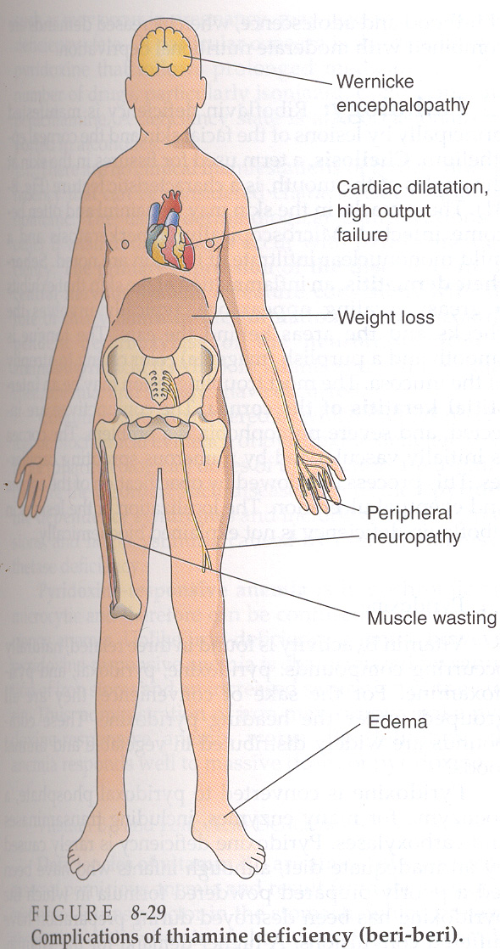
DESVITAMINOSES
HIPOVITAMINOSE B₁ (TIAMINA)
Encefalopatia de Wernicke
Dilatação cardíaca com insuficiência cardíaca
Perda de peso
Neuropatia periférica
Fraquesa muscular
Edema
Modificado de Rubin e Farber, 1999

Slide 81
DESVITAMINOSES
VITAMINA B₁ (TIAMINA)
a psicose de Korsakoff toma a forma de danos sérios na recordação remota (amnésia retrógrada), incapacidade de adquirir novas informações e confabulação; a encefalopatia de Wernicke e a psicose de Korsakoff não são síndromes distintas, mas estágios sucessivos de uma doença única do sistema nervoso central que tem o mesmo substrato fisiopatológico; as lesões no sistema nervoso central afetam os corpos mamilares, as regiões periventriculares do tálamo, o assoalho do quarto ventrículo e a região anterior do cerebelo; há hemorragias e alterações degenerativas nos neurônios

Slide 82
DESVITAMINOSES
HIPOVITAMINOSE B₁ (TIAMINA)
Okazaki e Scheithauer, 1988

Slide 83
DESVITAMINOSES
HIPOVITAMINOSE B₁ (TIAMINA)
Okazaki e Scheithauer, 1988

Slide 84
DESVITAMINOSES
HIPOVITAMINOSE B₁ (TIAMINA)
Okazaki e Scheithauer, 1988

Slide 85
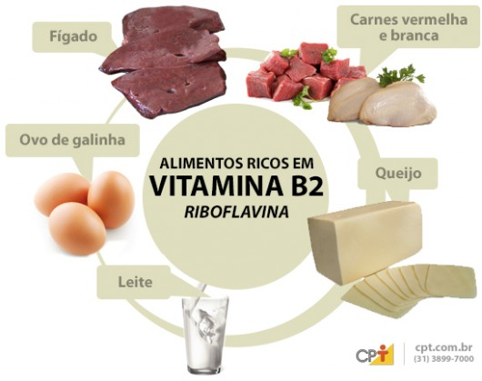
DESVITAMINOSES
VITAMINA B₂ (RIBOFLAVINA)
definição: é um componente crítico da coenzima flavina mononucleotídeo e da flavina adenina dinucleotídeo, que participam de uma grande gama de reações de oxi-redução; em adição, aflavina em ligação covalente é incorporada à desidrogenase succínica e monoamino-oxidase, bem como a outras enzimas mitocondriais
fontes da riboflavina: amplamente distribuída nas carnes, produtos lácteos e vegetais como riboflavina livre ou fosfato de riboflavina e é absorvida no trato gastrintestinal superior
http://www.cpt.com.br/saude/vitamina-b2

Slide 86
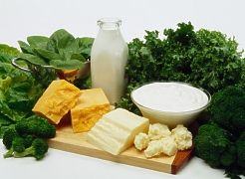
DESVITAMINOSES
VITAMINA B₂ (RIBOFLAVINA)
arriboflavinose: ocorre como estado de deficiência primária entre pessoas de países em desenvolvimento e economicamente pobres; nesses casos ela é acompanhada por deficiência de outras vitaminas e proteínas; em países industrializados, a deficiência é mais comumente encontrada em alcoólatras e em pessoas que têm infecções crônicas, câncer avançado ou outras doenças debilitantes; também encontrada em indivíduos com alterações na ingestão como a anorexia nervosa e aqueles que evitam a ingestão de produtos lácteos, visto que o leite é uma boa fonte de riboflavina
remediosalternativosnaturales.blogspot.com

Slide 87
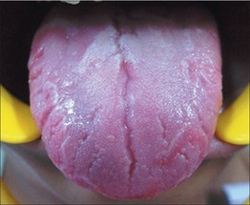
DESVITAMINOSES
VITAMINA B₂ (RIBOFLAVINA)
morfologia da arriboflavinose:
queilose ou queilite (lesões nos ângulos da boca) é usualmente o primeiro sinal de deficiência de riboflavina; começa como áreas de palidez dos ângulos da boca; mais tarde aparecem rachaduras ou fissuras que tendem a se tornar infectadas secundariamente
glossite: a língua torna-se atrófica tomando uma nuance magenta, lembrando fortemente a cor vermelho-azulada da cianose
moblog.whmsoft.net
pt.mystockphoto.com

Slide 88
DESVITAMINOSES
VITAMINA B₂ (RIBOFLAVINA)
alterações oculares representadas por ceratite intersticial superficial; nos estágios iniciais, as camadas superficiais da córnea são invadidas por capilares, seguindo infiltração e exsudação inflamatória intersticial, produzindo opacificação e, algumas vezes, ulceração da superfície corneal
alterações dermatológicas: uma dermatite escamosa e besuntada sobre a região naso-labial, podendo se estender em distribuição como asas de borboleta para as bochechas e para a pele em torno das orelhas; lesões escrotais e vulvares são comuns; em casos bem definidos pode também desenvolver a atrofia da pele
hipoplasia eritróide na medula óssea está presente freqüentemente, mas não é marcada

Slide 89
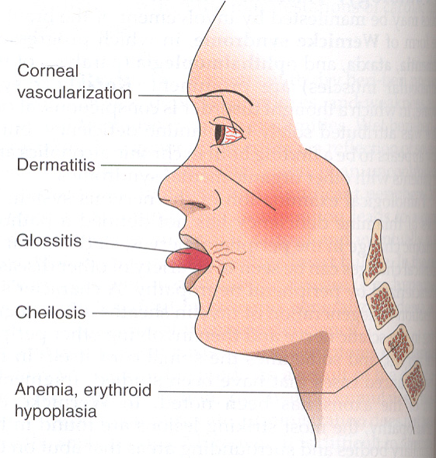
DESVITAMINOSES
VITAMINA B₂ (RIBOFLAVINA)
Vascularização corneal
Dermatite
Glossite
Quielose
Anemia,
hipoplasia eritroide
Modificado de Rubin e Farber, 1999

Slide 90
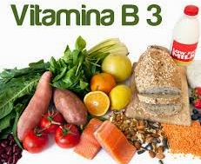
DESVITAMINOSES
NIACINA
flavialimanutri.blogspot.com
definição: é a designação genérica do ácido nicotínico e seus derivados funcionalmente ativos (ex.: nicotinamida); na forma da nicotinamida é um componente essencial de duas coenzimas, o dinucleotídeo adenina nicotinamida (NAD) e o fosfato de dinucleotídeo adenina nicotinamida (NADP), ambos com papel central no metabolismo intermediário celular; NAD funciona como coenzima para uma variedade de desidrogenases envolvidas no metabolismo das gorduras, carboidratos e amino-ácidos; NADP participa de uma variedade de reações de desidrogenação, particularmente no desvio (“shunt”) da hexose-monofosfato no metabolismo da glicose

Slide 91
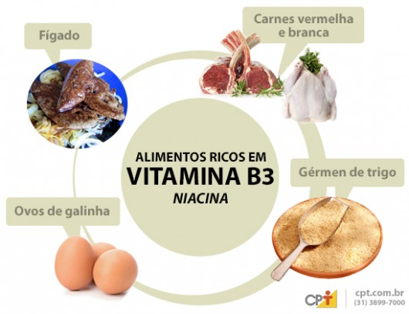
DESVITAMINOSES
NIACINA
fontes de niacina: derivada da dieta ou sintetizada endogenamente (a partir do triptofano); amplamente disponível em grãos, legumes e óleos de sementes e em menor quantidade nas carnes; em alguns grãos ela aparece na forma não-livre e, portanto, não absorvível; a niacina no milho, em particular, não é livre; então, a síndrome da deficiência de niacina, aparece frequentemente entre populações nativas que subsistem com consumo alto de milho
www.lersaude.com.br
http://www.cpt.com.br/saude/vitamina-b3

Slide 92
DESVITAMINOSES
NIACINA
deficiência de niacina: pelagra – surge da deficiência de niacina ou de triptofano; em países industrializados, a pelagra é encontrada esporadicamente, usualmente em combinação com outras deficiências vitamínicas, mais em alcoólatras e pessoas que sofrem de doenças crônicas debilitantes, incluindo infecção por HIV; também ocorre em estados diarréicos prolongados, com dietas amplamente deficientes em proteínas, e nas administrações prolongadas de drogas como isoniazida e 6-mercaptopurina
em doses farmacológicas, o acido nicotínico baixa níveis plasmáticos de LDL pela redução da síntese hepática de VLDL, e daí é usado no tratamento de hipercolesterolemia

Slide 93
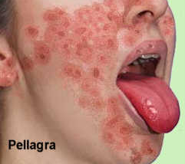
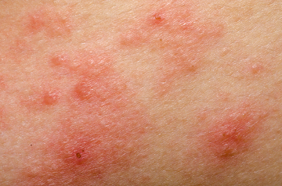
DESVITAMINOSES
NIACINA
morfologia da pelagra: estritamente falando significa pele rugosa; a síndrome clínica é identificada pelos três Ds: dermatite, diarréia e demência
dermatite: usualmente simétrica e bilateral, encontrada principalmente em áreas expostas do corpo; inicialmente aparece vermelhidão, espessamento e enrugamento da pele, seguida de descamação extensa, produzindo fissuras e inflamação crônica; há lesões semelhantes nas mucosas da boca e vagina
Dermatite
www.moondragon.org
www.mundoeducacao.com

Slide 94
DESVITAMINOSES
NIACINA
diarréia: causada por atrofia do epitélio colunar da mucosa do trato gastrintestinal, seguida de inflamação; a atrofia pode ser seguida de ulceração
demência: resulta da degeneração de neurônios cerebrais, acompanhada por degeneração dos tratos correspondentes na medula espinhal; as lesões na medula espinhal parecem com as alterações da coluna posterior observadas na anemia perniciosa
www.draanaescobar.com.br
www.dreamstime.com

Slide 95
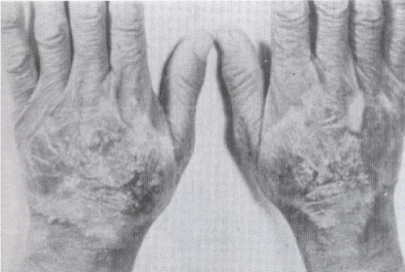
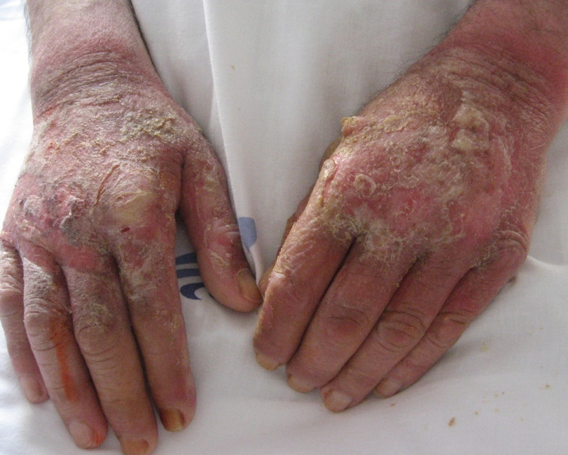
DESVITAMINOSES
NIACINA
Deficiencia de Niacina - PELAGRA
Kane e Kumar, 2005
escholarship.org

Slide 96
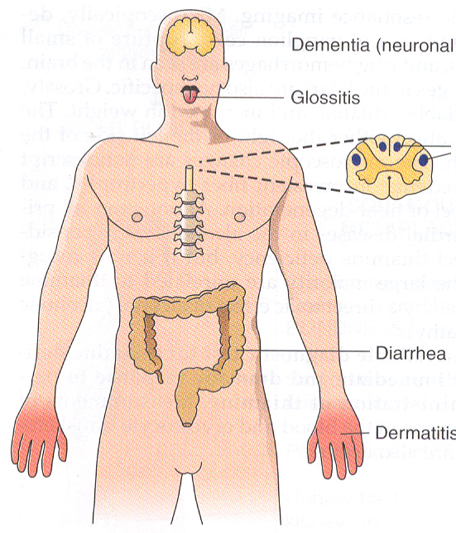
DESVITAMINOSES
NIACINA
Deficiencia de Niacina - PELAGRA
Demencia (perda neuronal)
Glossite
Degeneração das colunas posterior e lateral
Diarréia
Dermatite
Modificado de Rubin e Farber, 1999

Slide 97
DESVITAMINOSES
VITAMINA B6 (PIRIDOXINA)
a deficiência primária de vitamina B₆, clinicamente evidente, é rara em humanos, mas os estados sub-clínicos de deficiência são comuns
três substâncias que ocorrem naturalmente – piridoxina, piridoxal e piridoxamina – juntas com a forma fosfato de cada uma, possuem atividade de vitamina B₆ e são genericamente referidas como piridoxina; todas são igualmente ativas metabolicamente e todas são convertidas nos tecidos para a forma da coenzima piridoxal 5-fosfatase; esta coenzima participa como um cofator para um grande número de enzimas envolvidas nas transaminações, carboxilações e deaminações no metabolismo de lipídios e aminoácidos

Slide 98
DESVITAMINOSES
VITAMINA B6 (PIRIDOXINA)
slideplayer.com.br

Slide 99
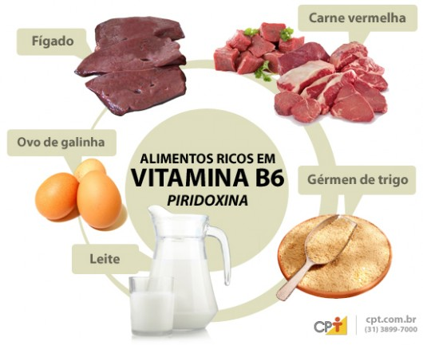
DESVITAMINOSES
VITAMINA B6 (PIRIDOXINA)
fontes de piridoxina: a vitamina B₆ está presente em virtualmente todos os alimentos; entretanto, o processamento dos alimentos pode destruir a piridoxina e no passado isso foi responsável pela deficiência grave em crianças pobremente alimentadas com preparações de leite em pó; secundariamente, a hipovitaminose B₆ é produzida mais frequentemente pelo uso prolongado de uma variedade de drogas que agem como antagonistas da piridoxina (isoniazida,
estrogênios e penicilamina, por exemplo)
http://www.cpt.com.br/saude/vitamina-b6

Slide 100
DESVITAMINOSES
VITAMINA B6 (PIRIDOXINA)
piridoxina (cont.): alcoólatras também são predispostos a desenvolver deficiência de piridoxina, porque o acetaldeído, um metabólito do álcool, acentua a degradação da piridoxina; a gravidez está relacionada com o aumento do consumo da piridoxina, sendo necessária suplementação de piridoxina nessa condição; a deficiência de vitamina B₆ está associada com altos níveis de homocisteína plasmática, que é um fator de risco para aterosclerose; entretanto, não há evidência que a suplementação de vitamina B₆ reduza o risco de doenças cardiovasculares
clínica da hipovitaminose B6: achados clínicos semelhantes aos das deficiências de riboflavina e niacina; pode haver dermatite seborréica, queilose, glossite, neuropatia periférica e, algumas vezes, convulsões

Slide 101
Rob Gonçalves
Astral projections

Slide 102
DESVITAMINOSES
FOLATO
estoques corporais marginais e ingestão inadequada na dieta contribuem para a deficiência de folato através do mundo
definição: folatos são cofatores essenciais na síntese de ácidos nucléicos; a conversão de 5-metiltetraidrofolato para tetraidrofolato requer vitamina B₁₂; portanto, a deficiência de folato ou de vitamina B₁₂ resulta em anemia megaloblástica
as células em divisão acelerada no embrião são especialmente vulneráveis à deficiência de folato
a necessidade de folato, semelhante à da piridoxina, é aumentada na gravidez

Slide 103
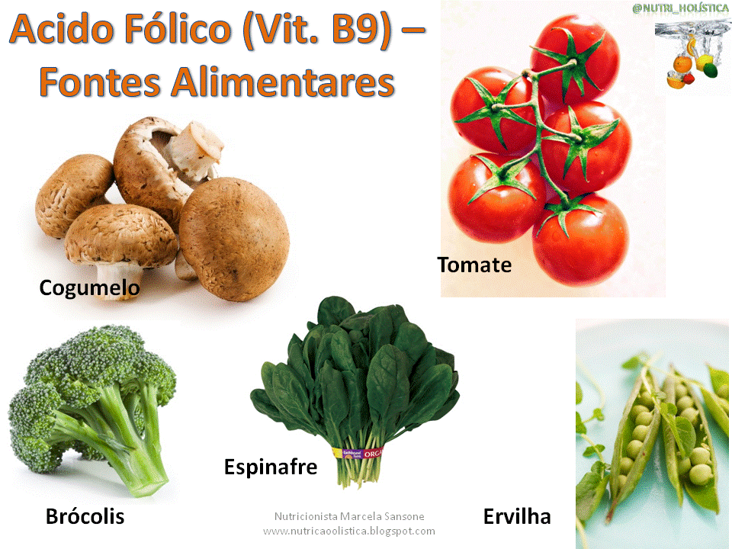
DESVITAMINOSES
FOLATO
nutricaoolistica.blogspot.com

Slide 104
DESVITAMINOSES
FOLATO
dieta pobre durante o primeiro trimestre de gestação tem sido associada com aumento da incidência de defeitos do tubo neural no feto
o suplemento de folato tem sido mostrado como fator de diminuição do risco de defeitos no tubo neural; o suplemento deve iniciar antes do inicio da gestação
baixos níveis plasmáticos de folato (como vitamina B₆ e B₁₂) são associados com altos níveis de hemocisteína plasmática; embora a hemocisteína cause predisposição à aterosclerose, não há evidência de que suplementos de folato reduzam os níveis de aterosclerose

Slide 105
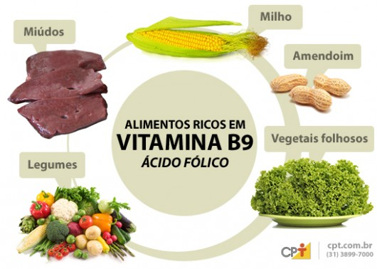
DESVITAMINOSES
FOLATO
fontes de folato: encontrado no trigo, feijão, nozes, fígado, vegetais de folhas verdes; o folato é lábil ao calor e é depletado em alimentos processados e cozidos.
nos Estados Unidos é estimado que 15 a 20% dos adultos tem baixo folato sérico
em países em desenvolvimento que usam dieta baseada no milho, com poucos vegetais frescos, a deficiência de folato é mais comum
http://www.cpt.com.br/saude/vitamina-b9

Slide 106
DESVITAMINOSES
FOLATO
mesmo com dieta adequada, o uso de contraceptivo oral, anticonvulsivantes, etanol e fumo interfere com a absorção e o metabolismo do folato
doenças crônicas como malabsorção intestinal e câncer metastático são associadas com deficiência de folato
admite-se que a combinação da deficiência de folato e vitamina B₁₂ contribui para o desenvolvimento de câncer do colon

Slide 107
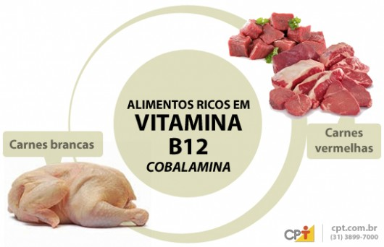
DESVITAMINOSES
VITAMINA B₁₂
em contraste com a deficiência de folato, a deficiência de vitamina B₁₂ esta associada com degeneração mielínica em axônios motores e sensitivos da medula espinhal
deficiência de vitamina B₁₂: resulta da perda da secreção do fator intrínseco no estomago, impede a absorção da vitamina no íleo, provocando anemia perniciosa
fontes da vitamina B₁₂: quase todas as proteínas animais, incluindo carnes, leite e ovos
http://www.cpt.com.br/saude/vitamina-b12

Slide 108
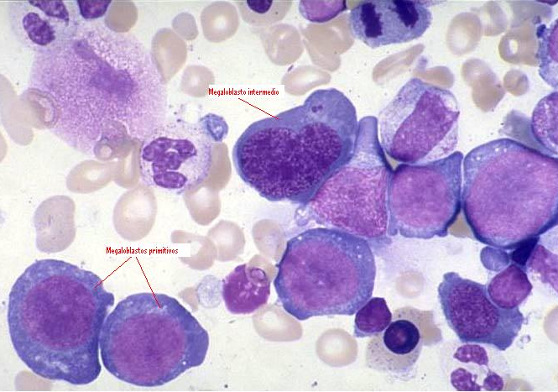
DESVITAMINOSES
VITAMINA B₁₂
a hipovitaminose ocorre em casos de vegetarianismo extremo e só após muitos anos de dieta restrita
parasitose intestinal pelo Diphyllobathrium latum causa deficiência de vitamina B₁₂ porque o parasita absorve a vitamina na luz intestinal
a deficiência combinada de B₁₂ com folato é associada com anemia megaloblástica
a anemia perniciosa é complicada pela condição neurológica chamada degeneração combinada sub-aguda da medula espinhal
analisisclinicos.blogspot.com

Slide 109
Rob Gonçalves
Tributaries

Slide 110
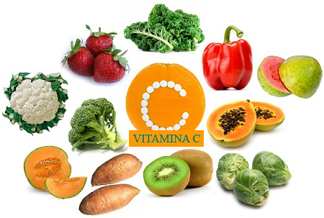
DESVITAMINOSES
VITAMINA C (ÁCIDO ASCÓRBICO)
fontes de vitamina C: o ácido ascórbico não é sintetizado endogenamente e, portanto, os seres humanos são dependentes da ingestão pela dieta; está presente no leite, fígado, peixes e em abundante variedade de frutas e vegetais; as dietas mais pobres propiciam quantidade adequada de vitamina C
hipovitaminose C: leva ao aparecimento de escorbuto, caracterizado principalmente por doença óssea em crianças em crescimento e hemorragias e defeitos de cicatrização em crianças e adultos
ensinandomusculacao.blogspot.com

Slide 111
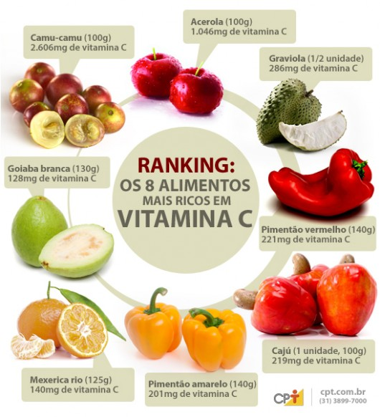
DESVITAMINOSES
VITAMINA C (ÁCIDO ASCÓRBICO)
fontes de vitamina C: o ácido ascórbico não é sintetizado endogenamente e, portanto, os seres humanos são dependentes da ingestão pela dieta; está presente no leite, fígado, peixes e em abundante variedade de frutas e vegetais; as dietas mais pobres propiciam quantidade adequada de vitamina C
hipovitaminose C: leva ao aparecimento de escorbuto, caracterizado principalmente por doença óssea em crianças em crescimento e hemorragias e defeitos de cicatrização em crianças e adultos
http://www.cpt.com.br/saude/vitamina-c

Slide 112
DESVITAMINOSES
VITAMINA C (ÁCIDO ASCÓRBICO)
com a abundancia de ácido ascórbico nos alimentos, o escorbuto deixou de ser um problema global
o escorbuto é encontrado em indivíduos idosos, solitários e alcoólatras – grupos que frequentemente tem padrões erráticos ou inadequados de alimentação
ocasionalmente aparece em pacientes em diálise peritonial ou hemodiálise e entre indivíduos com alimentação excêntrica
aparece em crianças mantidas com leite artificial sem suplementação

Slide 113
DESVITAMINOSES
VITAMINA C (ÁCIDO ASCÓRBICO)
funções do ácido ascórbico:
age em vários caminhos de biossíntese por aceleração de reação de hidroxilação e amidação
a função mais estabelecida é a ativação da protil e lisil hidroxilase a partir de precursores inativos, levando a hidroxilação do pro-colágeno
precursores hidroxilados inadequadamente não adquirem configuração helicoidal estável e não podem ser adequadamente acoplados, então são pobremente secretados a partir dos fibroblastos; aqueles que são secretados com perda de resistência tensil, são mais solúveis e mais vulneráveis à degradação enzimática

Slide 114
DESVITAMINOSES
VITAMINA C (ÁCIDO ASCÓRBICO)
o colágeno, que tem normalmente o maior conteúdo de hidroxiprolina, é mais afetado, particularmente nos vasos sanguíneos, causando predisposição a hemorragias no escorbuto
também parece que a deficiência de vitamina C leva à supressão da taxa de síntese de peptídeos pré-colagenos, independente do efeito na hidroxilação de prolina
enquanto o papel da vitamina C na síntese de colágeno já é conhecido por muitas décadas, somente nos anos recentes que suas propriedades antioxidantes tem sido reconhecidas

Slide 115
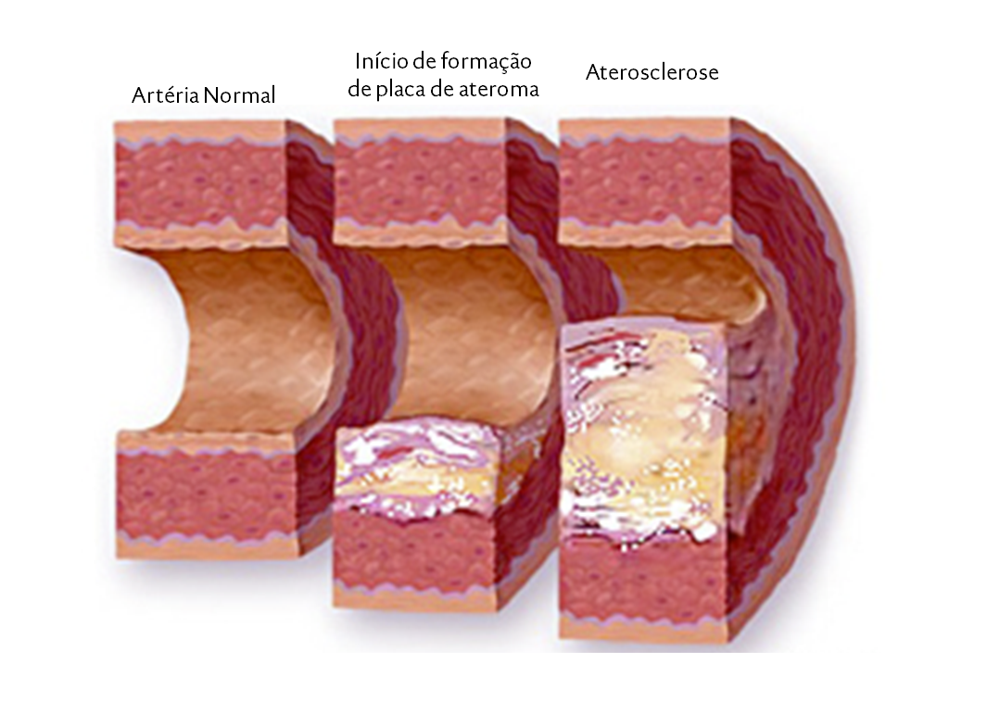
DESVITAMINOSES
VITAMINA C (ÁCIDO ASCÓRBICO)
a vitamina C pode “varrer” radicais livres diretamente nas fases aquosas das células e pode agir indiretamente regenerando a forma antioxidante da vitamina E (ambas agem em conjunto)
as ações sinérgicas das vitaminas C e E tem sido pesquisadas como capazes de retardar a aterosclerose por redução da oxidação do LDL, entretanto, até agora, não há evidência conclusiva na prevenção da doença coronariana
obesidade98.blogspot.com

Slide 116
DESVITAMINOSES
VITAMINA C (ÁCIDO ASCÓRBICO)
morfologia da hipovitaminose C
o escorbuto é mais dramático na criança que no adulto
hemorragia: constitui uma das mais impressionantes características; pelo defeito na síntese de colágeno há suporte inadequado para as paredes de capilares e vênulas - aparecem freqüentemente púrpuras e equimoses na pele e mucosa gengival; alem disso, a perda de adesão do periósteo ao osso, junto com defeitos na parede vascular, levam a hematomas sub-periostais extensos e sangramentos nos espaços articulares após traumas mínimos; hemorragias intracerebrais, subaracnóides ou retrobulbares podem ser fatais

Slide 117
DESVITAMINOSES
VITAMINA C (ÁCIDO ASCÓRBICO)
alterações esqueléticas – podem desenvolver-se em crianças; o distúrbio primário é a formação de matriz osteóide, mais propriamente que na mineralização ou calcificação, como ocorre no raquitismo; no escorbuto, a paliçada de células cartilaginosas é formada como habitualmente e é provisoriamente calcificada; entretanto, há produção insuficiente de matriz osteóide por osteoblastos; a reabsorção da matriz cartilaginosa então falha ou lentifica; como consequência, há crescimento exagerado da cartilagem com espículas longas e placas projetando na região metafisária da cavidade medular, e, algumas vezes, alargamento da epífise

Slide 118
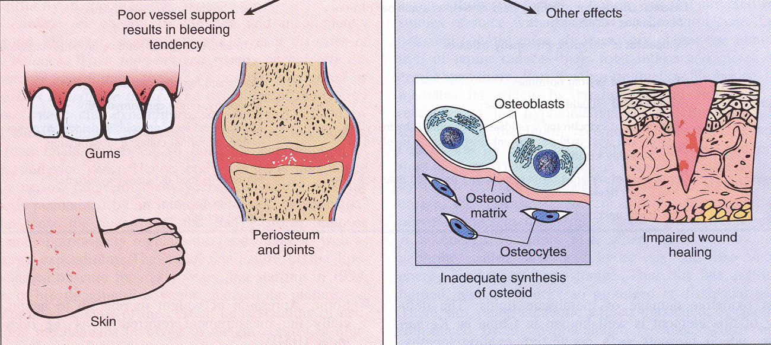
DESVITAMINOSES
VITAMINA C (ÁCIDO ASCÓRBICO)
Deficiência de Vitamina C
Formação de colágeno prejudicada
Suporte vascular pobre resulta em tendência a sangramento
Outros efeitos
Osteoblastos
gengivas
Matriz osteóide
Periosteo e articulações
Cicatrização insuficiente das feridas
Osteócitos
Síntese inadequada de osteóide
pele
Modificado de Kane e Kumar, 2005

Slide 119
DESVITAMINOSES
VITAMINA C (ÁCIDO ASCÓRBICO)
o osso escorbútico produzido pelo estresse do peso suportado e tensão muscular, com curvamento dos ossos longos dos membros inferiores e depressão anormal do esterno com projeção para fora das extremidades das vértebras; as alterações ósseas em adultos são semelhantes às nas crianças com formação deficiente de matriz osteóide, mas não ocorrem deformações

Slide 120
DESVITAMINOSES
VITAMINA C (ÁCIDO ASCÓRBICO)
no escorbuto grave, em crianças e adultos, é comum o inchaço gengival com hemorragias e infecção periodontal bacteriana secundária; frequentemente aparece erupção papular hiperceratósica perifolicular que pode ser circundada por hemorragia
cicatrização de feridas e localização de infecções focais são impedidas pela desorganização da síntese de colágeno
anemia é comum, resultado dos sangramentos e da diminuição secundaria da absorção de ferro

Slide 121
DESVITAMINOSES
VITAMINA C (ÁCIDO ASCÓRBICO)
A
B
Kane e Kumar, 2005
Junção osteocondral escorbutica com alargamento da cartilagem epifisária e projeção de massas de cartilagem no osso adjacente
Detalhe da junção osteocondral escorbútica com destruição total da paliçada e mineralização densa das espículas mas sem evidência de osteóide recém-formado

Slide 122
Fim!!!
Obrigado

